Slide 1
Министерство науки и высшего образования Российской Федерации
федеральное государственное бюджетное
образовательное учреждение высшего образования
«Российский экономический университет имени Г. В. Плеханова»
Тульский филиал
Кафедра экономики и цифровых технологий
ВЫПУСКНАЯ КВАЛИФИКАЦИОННАЯ РАБОТА
«Разработка бизнес-плана для проекта-стартапа
маникюрной студии «Magic nails»
Выполнила:
Кочерова Наталья Юрьевна
4 курса заочной ускоренной формы обучения
направления «Экономика»
профиль «Финансы и кредит»
Научный руководитель:
Бороухин Дмитрий Сергеевич,
старший преподаватель
Тула 2024

Slide 2
Введение
Методология разработки
Бизнес-модель и бизнес-план стартап-проекта
Маркетинговый анализ, стратегия и сбыт продукта
Производственный план
Организационный план
Финансовый план
Риски и гарантии
Заключение
Уход известных косметических брендов не повлиял на активное развитие нейл-индустрии
Цель проекта
Стратегия проекта
Уникальность проекта
Создание маникюрной студии с оказанием услуг по безопасному и высококачественному уходу за ногтями
Исследование рынка в регионе
Анализ конкурентов и потребностей целевой аудитории
Составление финансового плана
Маркетинговая стратегия
Описание процессов работы маникюрной студии
Экологически чистые и безопасные материалы
Инновационные технологии, такие как 3D-принтер
ПО для предварительного просмотра дизайна на ногтях
Услуги по ортониксии — протезирование и исправление формы ногтей с помощью скоб или пластин
1/13

Slide 3
Введение
Методология разработки
Бизнес-модель и бизнес-план стартап-проекта
Маркетинговый анализ, стратегия и сбыт продукта
Производственный план
Организационный план
Финансовый план
Риски и гарантии
Заключение
Горизонт расчёта реализации проекта определён на первые 2 года с момента запуска
Интегральные показатели экономической эффективности
Разработка бизнес-плана для маникюрной студии имеет значительный потенциал. Это обусловлено растущим рынком, созданием привлекательного бренда, использованием социальных медиа, проведением акций
520 тыс. руб.
4 месяца
19 %
872 975 руб.
Первоначальные вложения
Срок выхода на точку безубыточности
Рентабельность продаж
Чистая текущая стоимость (NPV)
49,09 %
10 мес.
1 716 487 руб.
ИП, УСН (доход-расход)
Внутренняя норма доходности (IRR)
Срок окупаемости (Payback period)
Чистая прибыль нарастающим итогом
Организационно-правовая форма
Риски ведения данного бизнеса
Конкуренция на рынке нейл-индустрии
Сезонность
Законодательство и качество обслуживания
в некоторых регионах спрос на услуги зависит от времени года
2/13

Slide 4
Введение
Методология разработки
Бизнес-модель и бизнес-план стартап-проекта
Маркетинговый анализ, стратегия и сбыт продукта
Производственный план
Организационный план
Финансовый план
Риски и гарантии
Заключение
В проекте использована Agile-методология — быстрое реагирование на изменение рынка
Преимущества Agile-методологии в разработке стартап-проектов
Методология включает
Гибкость и адаптивность к потребностям клиента
Улучшение коммуникации между участниками проекта
Быстрое получение результатов после начала работы над проектом
Постоянный контроль качества с демонстрацией каждого этапа заказчику
Распределения задач между узкоспециализированными специалистами
Быстрое выявление и устранение ошибок
Свобода принятия решений
Интересная работа и развитие навыков
Быстрая реакция на изменения
Клиенты
Профит
Для команды
Для разработчика
Для бизнеса
Для клиента
Для всех
Принятие архитектурных решений
Выбор технологий
Выбор способа решения задач
Свобода применения практик
Отсутствие микроменеджмента
Возможность работать с интересными технологиями
Возможность влиять на процессы и продукт
Ценность для компании
Увлекательный процесс работы
Актуальный продукт
Способность оперативно корректировать направление развития
Ближе к потребностям Пользователей
Довольные сотрудники
Удовлетворение потребностей
Позитивный опыт взаимодействия
Возможность влиять на развитие любимого продукта
Постоянное добавление нового функционала и устранение багов
Высокое качество продукта
Высокий скорость внесения изменений
Высокий уровень удовлетворённости Клиентов
Мотивированные специалисты
Удовольствие от работы
Fun
3/13

Slide 5
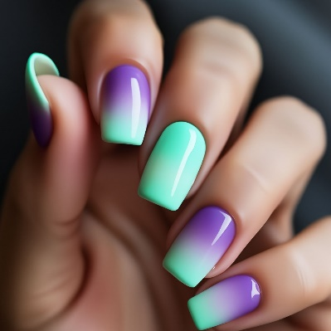
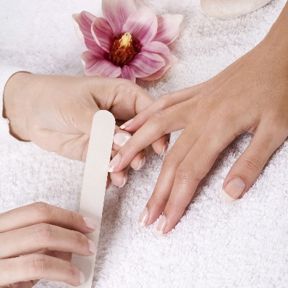
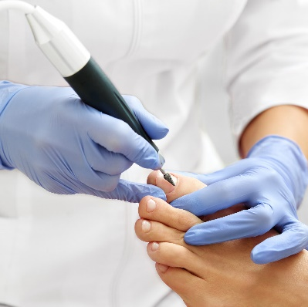
Введение
Методология разработки
Бизнес-модель и бизнес-план стартап-проекта
Маркетинговый анализ, стратегия и сбыт продукта
Производственный план
Организационный план
Финансовый план
Риски и гарантии
Заключение
Бизнес-идея — предоставление уникальных услуг, учитывая тренды в данной сфере
Классический маникюр
SPA-маникюр и педикюр
Омбре-маникюр
Сухой маникюр
Медицинский маникюр
Свадебный маникюр
Детский маникюр
Маникюр в «четыре руки»
Дизайн ногтей (в т. ч. 3D)
Наращивание ногтей
Основные конкурентные преимущества «Magic nails»
Удобное расположение
Наличие парковки
Уютная атмосфера
Система абонементов
Удобный график работы
Онлайн-платформа
4/13

Slide 6
Введение
Методология разработки
Бизнес-модель и бизнес-план стартап-проекта
Маркетинговый анализ, стратегия и сбыт продукта
Производственный план
Организационный план
Финансовый план
Риски и гарантии
Заключение
Целевой аудиторией являются женщины (90%) и мужчины (10%)
Маркетинговые инструменты
Участие в местных мероприятиях
Реклама в местных СМИ и соц. сетях
Рассылка листовок
Распространение информации среди клиентов
Создание уникального сайта
Комплексные услуги по уходу
Использование экологически чистых продуктов
Конкурентное ценообразование
Профессиональные мастера маникюра
Стильный интерьер
Выбор надежных поставщиков продуктов
Сотрудничество с стилистами и дизайнерами
Дополнительный доход от продажи аксессуаров
Важный аспект — экологическая безопасность во время предоставления услуг, включая использование безопасных и экологически чистых продуктов, соблюдение стерильности при работе с инструментами, использование одноразовых материалов
5/13

Slide 7
Введение
Методология разработки
Бизнес-модель и бизнес-план стартап-проекта
Маркетинговый анализ, стратегия и сбыт продукта
Производственный план
Организационный план
Финансовый план
Риски и гарантии
Заключение
В районе ЖК «Пряничная слобода» основной конкурент — салон «Комильфо», это позволит студии «Magic nails» укрепить позицию на рынке
Для определения сильных и слабых сторон проекта, проведён SWOT-анализ
Для изучения внешней среды в исследовании применён PEST-анализ
Strengths — сильные стороны
Weaknesses — слабые стороны
Политические факторы
Экономические факторы
Большой спектр услуг
Удобный подъезд к салону
Своевременные поставки косметических средств
Высокий квалификация сотрудников
Хорошее оснащение оборудованием
Выезд специалиста на дом
Не насыщенный ассортимент по сравнению с конкурентами
Отсутствие известности на рынке
Нет комплексного пакета услуг
Нет собственного сайта
Отсутствие программы продвижения услуг
Изменение законодательства в области налогообложения и лицензирования
Государственный контроль за деятельностью бизнеса
Уровень инфляции
Покупательная способность
Колебания курса доллара и евро
S
W
P
E
Opportunities — возможности
O
T
Threats — угрозы
Социо-культурные факторы
S
T
Технологические факторы
Расширение ассортимента
Увеличение количества потенциальных клиентов за счёт внедрения новых услуг
Увеличение доли рынка
Улучшение навыков администраторов
Улучшение рекламной компании
Увеличение доли рынка основных конкурентов
Уменьшение цен на услуги у конкурентов
Появление новых конкурентов в зоне действия нашей маникюрной студии красоты
Потеря клиентов
Спад спроса из-за кризиса
Общественные ценности,
Демографические факторы,
Уровень индивидуального дохода
Новинки в области моды
Нововведения,
Инновации в области косметологии
Достижения в области химии, медицины и косметологии
6/13

Slide 8
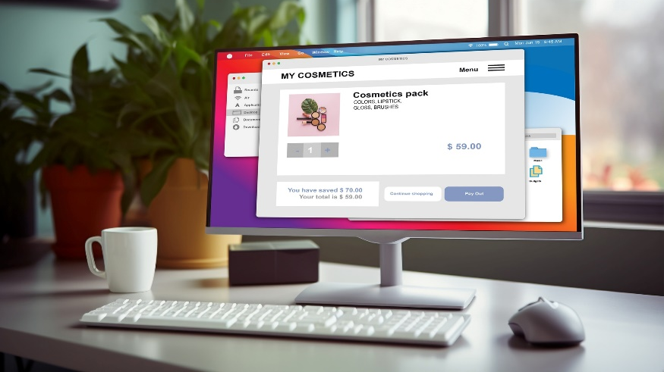
Введение
Методология разработки
Бизнес-модель и бизнес-план стартап-проекта
Маркетинговый анализ, стратегия и сбыт продукта
Производственный план
Организационный план
Финансовый план
Риски и гарантии
Заключение
Для продвижения в сети Интернет можно использовать 3 основных метода
Социальные сети
Продающая страница (lending page)
Контекстная реклама
Позволяет регулярно предоставлять клиентам новую информацию в сфере ногтевого сервиса
Ежедневно публиковать фотографии выполненных работ
Размещать отзывы клиентов
Напоминать о проводимых акциях и скидках
Вести авторские статьи от имени каждого мастера
Веб-страница, разработанная с целью максимально привлечь посетителей
Вдохновить их на покупку продукта
Подписаться на рассылку
Заполнить форму
Форма интернет-рекламы, которая отображается на веб-страницах или в результатах поиска в соответствии с контекстом страницы или запросом пользователя. Она основана на использовании ключевых слов или тематических категорий, связанных с рекламируемым продуктом или услугой
7/13

Slide 9
Введение
Методология разработки
Бизнес-модель и бизнес-план стартап-проекта
Маркетинговый анализ, стратегия и сбыт продукта
Производственный план
Организационный план
Финансовый план
Риски и гарантии
Заключение
Салон полностью окупит инвестиции и начнёт приносить прибыль на 10-й месяц работы
25 тыс. руб.
150 тыс. руб./мес.
30 тыс. руб.
Средний стоимость аренды
Коммунальные расходы
Ремонт помещения
30 м²
256,5 тыс. руб.
Общая площадь студии
Общая сумма на приобретение оборудования
Для открытия необходимо предусмотреть
Минимальное оборудование для маникюрной студии включает
Место для стерилизации инструментов
Маникюрные столы, педикюрные кресла, стулья
Сухожар, УЗ мойку, рециркулятор воздуха и комод
Фотобокс для фото результатов работы мастера
2 кабинета
Гардероб
Зона для приема пищи работников
Зона ожидания для клиентов
Запасной выход для эвакуации
Диван и кресла для ожидающих, телевизор
Инструменты для мастеров, расходники
Терминал и онлайн-касса для оплаты
8/13

Slide 10
Введение
Методология разработки
Бизнес-модель и бизнес-план стартап-проекта
Маркетинговый анализ, стратегия и сбыт продукта
Производственный план
Организационный план
Финансовый план
Риски и гарантии
Заключение
Календарный план реализации бизнес-проекта маникюрной студии «Magic nails»
Декабрь 2023 года
Январь 2024 года
Январь-февраль 2024 года
Февраль 2024 года
Исследование рынка и анализ конкурентов, определение ниши и целевой аудитории, разработка бизнес-плана
Регистрация юридического лица, выбор логотипа и разработка фирменного стиля, создание веб-сайта и присутствия в социальных сетях
Поиск и найм команды, разработка и оптимизация продукта или услуги, проведение тестов и модернизация
Покупка оборудования, расходных материалов
Март-май
2024 года
Июль 2024 года
Март 2024 года
Проведение маркетинговой кампании для привлечения первых клиентов, установление партнерских отношений, получение обратной связи от рынка
Развитие и масштабирование бизнеса, запуск дополнительных продуктов или услуг, исследование новых рынков и возможностей
Укрепление позиции на рынке, увеличение числа клиентов и объемов продаж, развитие бренда и укрепление имиджа компании
9/13

Slide 11
Введение
Методология разработки
Бизнес-модель и бизнес-план стартап-проекта
Маркетинговый анализ, стратегия и сбыт продукта
Производственный план
Организационный план
Финансовый план
Риски и гарантии
Заключение
Чистая прибыль — 1 716 487 руб., а сам проект является прибыльным и окупиться через два года
Основные финансовые показатели
Планируемая структура спроса услуг
520 тыс. руб.
820 315 руб.
Маникюр
35 %
Размер инвестиций
Ежемесячные затраты за первый квартал
Уход за ногтями
29 %
Спа-процедуры
24 %
71 520 руб.
450 процедур
Педикюр
12 %
Средний ежемесячная прибыль
Ежедневная загрузка
Чистая прибыль маникюрной студии за 2 года нарастающим итогом
Тыс. руб.
1 716 487
785 480 руб.
9 млн 927 тыс. руб.
Выручка за 1-й квартал
Общая выручка за 2 года
– 84,1
22,3
4 мес.¹
10 мес.
Расчётная точка безубыточности
Срок окупаемости инвестиций
1
2
3
4
5
6
7
8
9
10
11
12
13
14
15
16
17
18
19
20
21
22
23
24
10/13
1. Точка безубыточности = Постоянные издержки / (Цена за услугу — Переменные издержки за единицу)

Slide 12
Введение
Методология разработки
Бизнес-модель и бизнес-план стартап-проекта
Маркетинговый анализ, стратегия и сбыт продукта
Производственный план
Организационный план
Финансовый план
Риски и гарантии
Заключение
Для успеха в отрасли необходимо тщательно анализировать рынок, разрабатывать уникальные предложения, учитывая возможные риски
Риски, которые стоит учесть при открытии маникюрной студии
Матрица рисков для маникюрной студии «Magic nails»
Риск
Вероятность
Влияние на проект
Уровень риска
Конкуренция
В индустрии красоты существует высокая конкуренция, что может затруднить привлечение клиентов
Низкий спрос на услуги
Высокий
Высокий
Средний
Ошибки в работе мастеров
Законодательство и лицензирование
Для открытия студии требуются разрешения, лицензии и соответствие стандартам безопасности и гигиены. Несоблюдение может привести к штрафам и закрытию бизнеса
Средний
Средний
Средний
Проблемы с поставками материалов
Низкий
Высокий
Средний
Гигиена и безопасность
Важно строго соблюдать правила гигиены и безопасности при работе с клиентами, чтобы избежать передачи инфекций и болезней
Увольнение ключевых специалистов
Низкий
Высокий
Средний
Конкуренция на рынке бьюти-услуг
Высокий
Средний
Высокий
Финансовые риски
Открытие студии требует значительных инвестиций в аренду помещения, покупку оборудования, закупку инвентаря и оплату персонала
Несоответствие качества услуг ожиданиям клиентов
Средний
Высокий
Средний
Нарушение законодательства
Управление персоналом
Найм и управление квалифицированным персоналом может быть сложной задачей, их обучение и мотивация важно для успеха бизнеса
Низкий
Высокий
Средний
Нехватка финансовых ресурсов
Средний
Высокий
Высокий
11/13

Slide 13
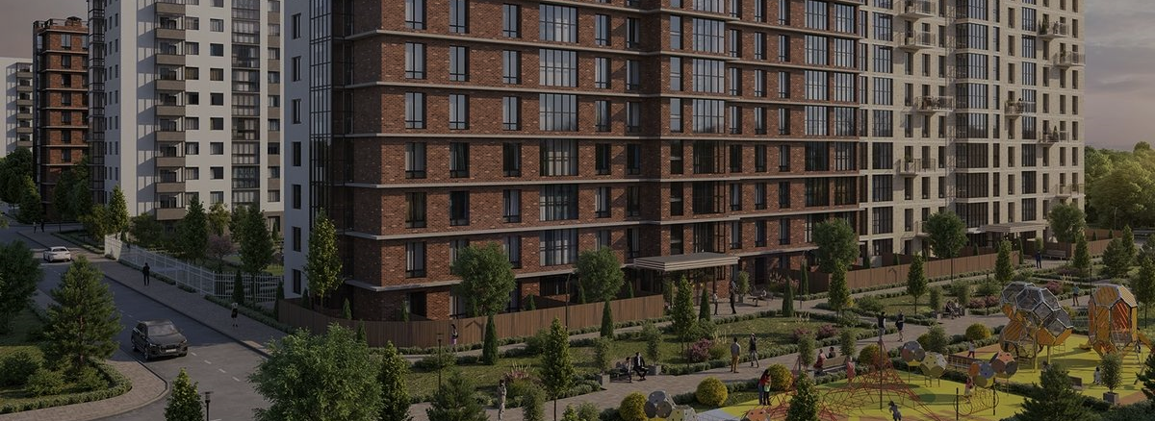
Введение
Методология разработки
Бизнес-модель и бизнес-план стартап-проекта
Маркетинговый анализ, стратегия и сбыт продукта
Производственный план
Организационный план
Финансовый план
Риски и гарантии
Заключение
Новый район города Тулы — ЖК «Пряничная Слобода» имеет преимущества для запуска стартап-проекта в сфере маникюра
Уникальная специфика и культура региона
Развитая инфраструктура
Включает торговые центры, салоны красоты и спа-центры, что позволит студии создать синергию с уже существующими предприятиями и привлечь больше клиентов
Предложение услуг с использованием традиционных русских элементов в дизайне ногтей или введение особых техник и приемов, привлекающих внимание местных жителей и туристов
12/13

Slide 14
Благодарю за внимание!
Тула 2024

